Slide 1
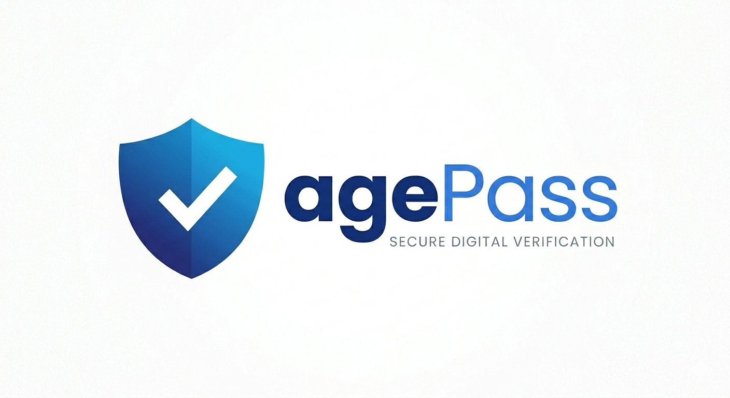
agePass
Jak udowodnić stronie internetowej, że masz 18+ lat,
bez ujawniania kim jesteś
BKIHack 2026 | Inner Savages

Slide 2
Problem
Obecne rozwiązania
Czego potrzebujemy
Podawanie danych osobowych stronom 18+
Brak realnej weryfikacji (checkboxy)
Wymuszanie logowania przez e-PUAP
Ryzyko profilowania i inwigilacji
Weryfikacja wieku BEZ ujawniania tożsamości
Brak możliwości śledzenia użytkownika
Prostota użycia (6-cyfrowy kod)
Odporność na zmowę podmiotów

Slide 3
Architektura trójstronna
Trzy podmioty, z których żaden nie wie wszystkiego
Rząd A
Rząd B
Strona 18+
mObywatel
np. NASK
Odbiorca kodu
WIE:
WIE:
WIE:
Kim jesteś i ile masz lat
ktoś anonimowy ma 18+
wpisany kod jest ważny
NIE WIE:
NIE WIE:
NIE WIE:
Jakiego kodu używasz ani na jakiej stronie
Kim jest ta osoba
Kim jest użytkownik

Slide 4
Jak to działa? 3 proste kroki
Weryfikacja wieku
1
Otwierasz mObywatel. Twój telefon generuje losowy token i chowa go w kryptograficznej kopercie. Rząd A sprawdza Twój wiek i podpisuje kopertę — nie widząc co jest w środku.
Pobranie kodu
2
Wysyłasz podpisany token (bez PESELu!) do Rządu B. NASK weryfikuje podpis, generuje jednorazowy 6-cyfrowy kod ważny 5 minut. Nie wie kim jesteś.
Wejście na stronę
3
Wpisujesz kod na stronie 18+. Strona pyta Rząd B: ważny? Odpowiedź: TAK. Kod spalony. Strona nie zna Twojej tożsamości.

Slide 5
Analogia z kopertą i kalką
1
Piszesz tajny numer na kartce
2
Wkładasz kartkę do nieprzezroczystej koperty z kalką w środku
3
Urzędnik (Rząd A) sprawdza Twój dowód, podpisuje kopertę — podpis przechodzi przez kalkę na kartkę, ale urzędnik nie widzi co jest w środku
4
Otwierasz kopertę — masz kartkę z Twoim numerem i podpisem urzędnika
5
Idziesz do drugiego okienka (Rząd B), pokazujesz kartkę. Drugie okienko widzi ważny podpis, wydaje kod — ale nie wie kto stał w pierwszym okienku

Slide 6
4 warstwy ochrony prywatności
Nawet jeśli jedno zabezpieczenie zawiedzie, pozostałe trzymają
1
Separacja prawna
PRAWNA
Dwa resorty + ustawowy zakaz wymiany danych. Zmowa = przestępstwo.
2
Ślepe podpisy RSA
MATEMATYCZNA
Zaślepiony token =/= odślepiony token. Matematycznie niepowiązalne.
3
OPRF (Oblivious PseudoRandom Function)
MATEMATYCZNA
Serwer przetwarza dane, ktorych nigdy nie widział. Nawet logi sa bezużyteczne.
4
Enklawy TEE
SPRZĘTOWA
Intel SGX / ARM TrustZone. Kod open-source. Nawet admin serwera nie widzi danych.

Slide 7
Co jesli Rząd A i B zmówią się?
Rząd A ma:
Rząd B ma:
PESEL + zaślepiony token
(losowy szum)
Odślepiony token + kod
(bez tożsamości)
Zaślepiony token =/= Odślepiony token
To jest sedno ślepego podpisu! Nawet mając OBA dzienniki,
NIE DA SIE powiązać wpisów Rządu A z wpisami Rządu B.

Slide 8
Proof of Concept
Działający kod + interaktywny mockup aplikacji
Kod kryptograficzny (Python)
Mockup aplikacji (HTML)
Ślepe podpisy RSA (Chaum 1983)
Nieświadoma Funkcja Pseudolosowa (OPRF)
Generowanie liczb pierwszych
Pełna symulacja 3 podmiotów
Test: dorosly, nieletni, ponowne użycie
Wygląd jak mObywatel
Generowanie kodów z timerem 5 min
7 kroków kryptografii z analogiami
Okno strony 18+ do weryfikacji
Jednorazowe spalanie kodów
Pełna interakcja w przeglądarce

Slide 9
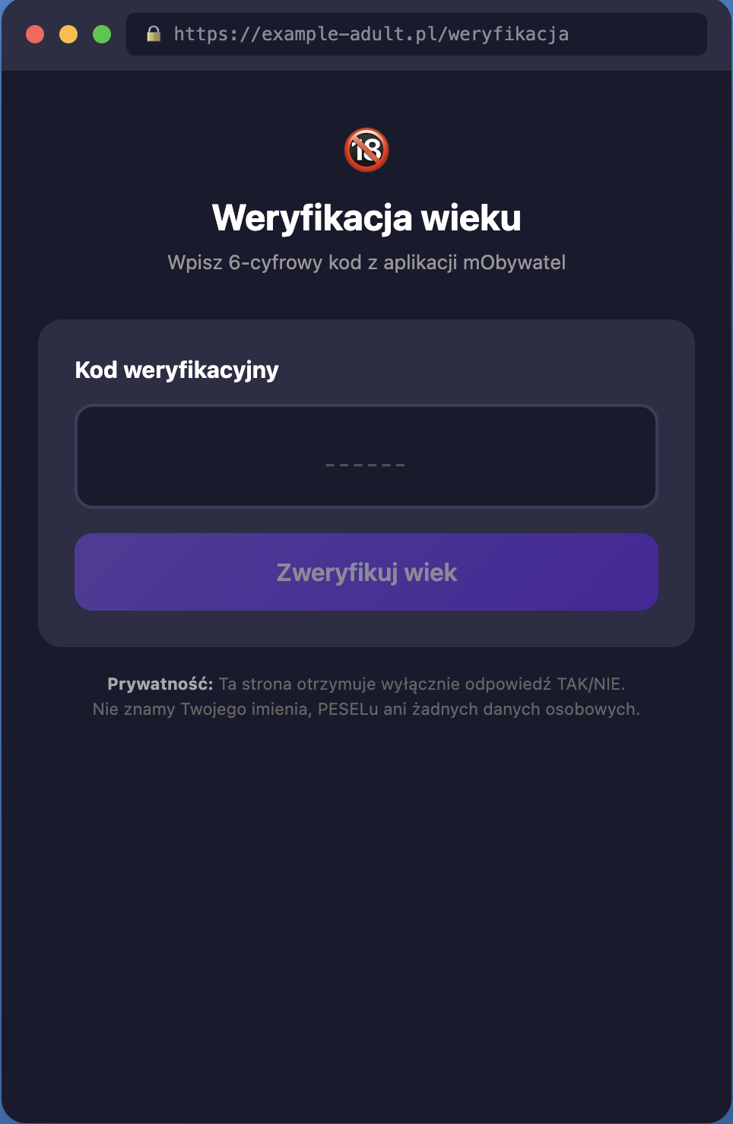
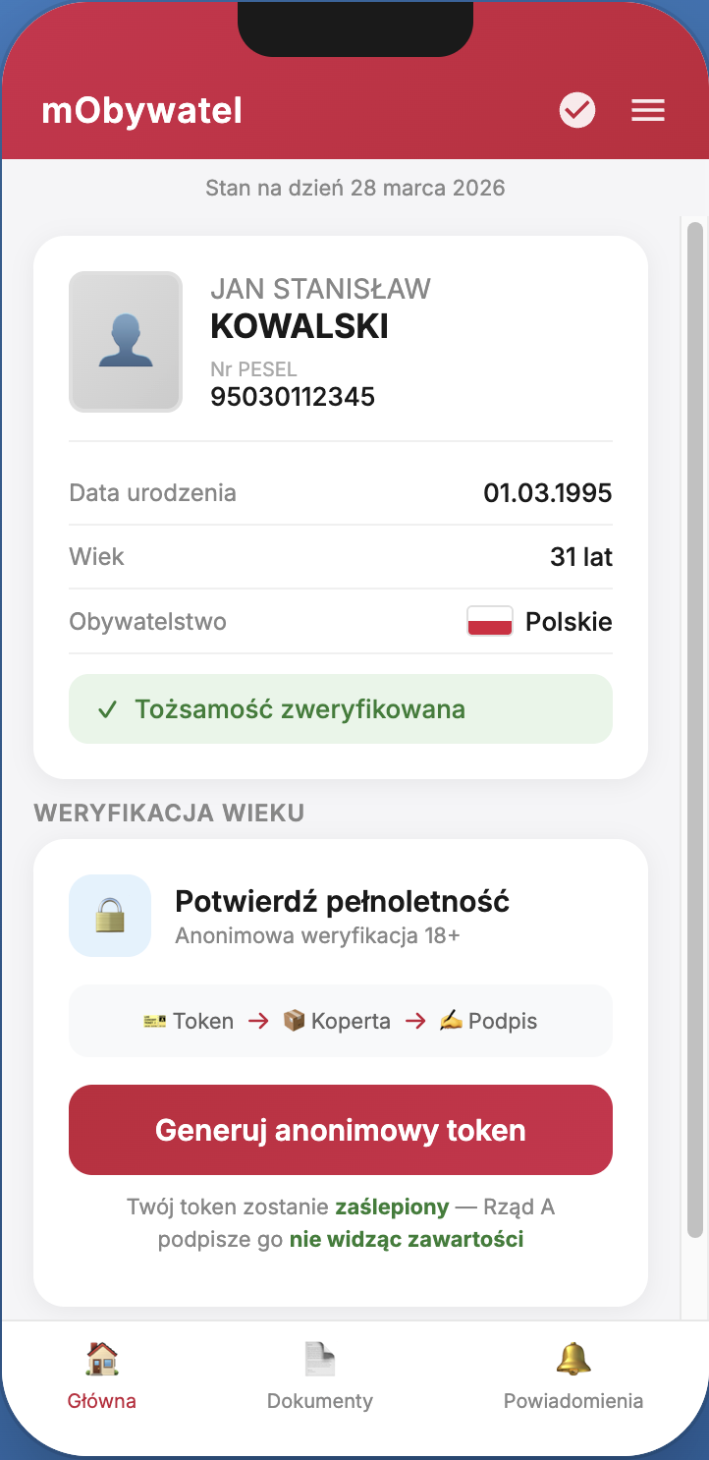
Proof of Concept
Działający kod + interaktywny mockup aplikacji

Slide 10
Dziękujemy!
Kod źródłowy + interaktywne demo:
github.com/Inner-Savages/BKIHack2026
https://mobywatel-bkihack.netlify.app/
https://secured-bkihack.netlify.app/
BKIHack 2026 | Inner Savages

Slide 11
Podsumowanie
Warstwa | Co gwarantuje | Typ
Separacja prawna | Wymiana danych = przestępstwo | Prawna
Ślepe podpisy RSA | Nie da się powiązać tokenów | Matematyczna
OPRF | Serwer nie widzi danych | Matematyczna
Enklawy TEE | Kod robi to co deklaruje | Sprzętowa
Open-source | Brak ukrytych backdoorow | Społeczna
Żeby deanonimizowac użytkownika, trzeba jednocześnie:
złamać matematykę OPRF + zhackować enklawę sprzętową
+ obejść audyt open-source + złamać prawo

